Slide 1

CONTABILIDAD
GENERAL
El Proceso Contable
MBA. Gustavo Bustamante Jurado

Slide 2



Facultad de Ingeniería y Arquitectura
LIBROS CONTABLES
Libros contables
Son los registros, manuales o digitales en los cuales se registran de manera cuantitativa las operaciones económicas que llevan a cabo las empresas. Acumulan información de manera sistemática sobre los elementos de los estados financieros con la finalidad obtener informes contables que sean útiles a las partes interesadas.
Notes:
Diapositiva para conceptos claves
Fuente: Times New Roman
Tamaño de título: 28 + negrita
Tamaño de texto: 26

Slide 3

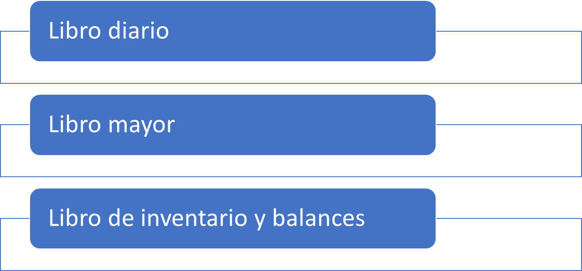
x
Facultad de Ingeniería y Arquitectura
LIBROS CONTABLES
Libros contables principales
Notes:
Diapositiva para conceptos claves
Fuente: Times New Roman
Tamaño de título: 28 + negrita
Tamaño de texto: 26

Slide 4
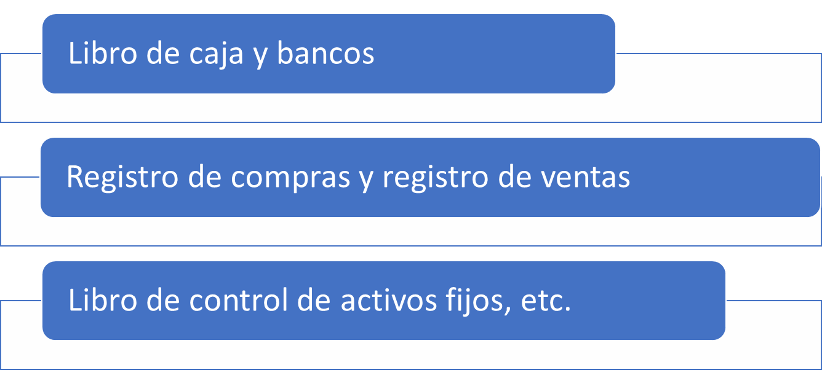
x
Facultad de Ingeniería y Arquitectura
LIBROS CONTABLES
Libros contables auxiliares
Notes:
Diapositiva para conceptos claves
Fuente: Times New Roman
Tamaño de título: 28 + negrita
Tamaño de texto: 26

Slide 5
Los libros contables y el proceso contable
MAYOR GENERAL
LIBROS
AUXILIARES
Compras
Ventas
Balance de Comprobación
Caja y bancos
DIARIO GENERAL
Planillas de remunerac.
Inventarios
Estados financieros
Provisiones
LIBROS PRINCIPALES

Slide 6
x
Facultad de Ingeniería y Arquitectura
LIBROS CONTABLES
Libros contables según la SUNAT
https://emprender.sunat.gob.pe/tributando/libros-registros-contables/libros-registros-contables-obligatorios
Notes:
Diapositiva para conceptos claves
Fuente: Times New Roman
Tamaño de título: 28 + negrita
Tamaño de texto: 26

Slide 7
LIBRO DIARIO
El libro diario es el registro contable principal de cualquier sistema contable, en el cual se anotan las operaciones comerciales que se realizan en orden cronológico.
Las operaciones se contabilizan mediante asientos contables, según se vayan produciendo.

Slide 8
LIBRO MAYOR
El libro mayor es aquel en el que se anotan de forma cronológica, en cada una de las cuentas contables de una empresa, las operaciones que se realizan, de manera que se pueda saber el saldo que va quedando en cada cuenta por las operaciones registradas.

Slide 9
LIBRO DE INVENTARIO Y BALANCES
El Libro de Inventarios y Balances es un libro principal en el que se detallan los activos, pasivos y el patrimonio con el que cuenta una empresa al inicio de sus operaciones. Además de esto, en este libro se anotan al cierre de cada ejercicio gravable los saldos con el que se cierran las operaciones.

Slide 10
LIBRO DE CAJA Y BANCOS
Es un libro auxiliar pero obligatorio en donde se registra todas las operaciones al contado que realiza la empresa, entendiendo como tales, aquellas donde interviene dinero en efectivo y/o equivalentes de efectivo.

Slide 11
REGISTRO DE VENTAS
El registro de ventas es un libro auxiliar obligatorio, en el cual se realiza el registro en forma detallada, ordenada y cronológica de cada uno de los documentos de ventas de bienes y de servicios .

Slide 12
REGISTRO DE COMPRAS
El registro de compras es un libro auxiliar obligatorio, en el cual se realiza el registro en forma detallada, ordenada y cronológica de cada uno de los documentos de compras de bienes y de servicios que se adquieren diariamente.

Slide 13
Registro contable
P.C.G.A. y NIIF
Normas legales
Análisis de la operación
ASIENTO CONTABLE
Partida doble
Plan contable

Slide 14
Asiento contable
Llamado también apunte contable, es una anotación que se realiza en el libro diario de contabilidad. En los asientos contables se registran hechos económicos haciendo uso de la técnica de la “partida doble”; estas anotaciones provocan una modificación cuantitativa de la composición del patrimonio de una empresa.

Slide 15
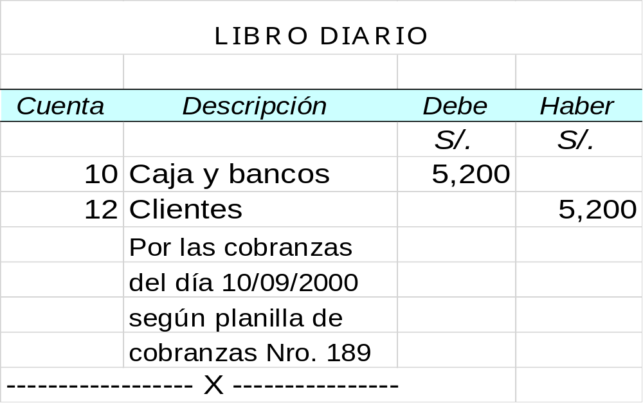
EJEMPLO: ASIENTO CONTABLE

Slide 16
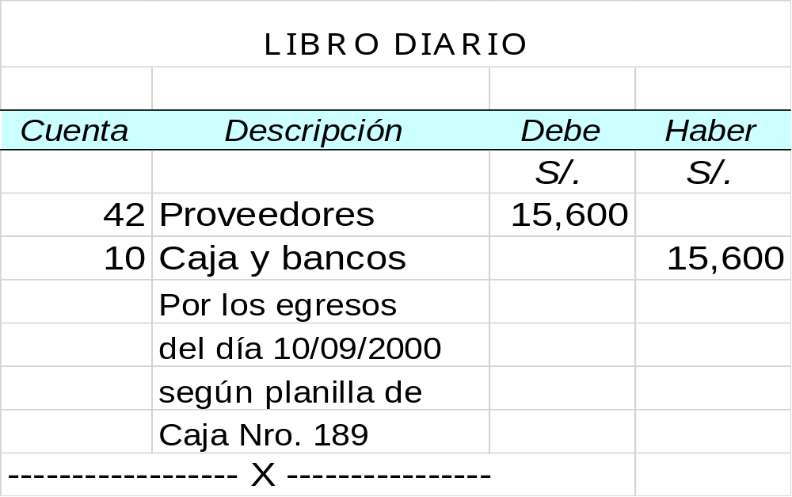
EJEMPLO: ASIENTO CONTABLE

Slide 17


